Slide 1
worldbibleplans.com/languages/malayalam/index.html
ഘട്ടം ഘട്ടമായുള്ള നിർദ്ദേശങ്ങൾ

Slide 2
ഒരു ക്രിസ് ത്യാനിയെന്ന നിലയിൽ നിങ്ങൾ എപ്പോഴെങ്കിലും മുഴു ബൈബിളും വായിച്ചിട്ടുണ്ടോ?
എന്തുകൊണ്ടില്ല?
ഇല്ല
ഒരു ക്രിസ്ത്യാനിയെന്ന നിലയിൽ ബൈബിൾ മുഴുവനും വായിക്കേണ്ടത് പ്രധാനമാണെന്ന് നിങ്ങൾ കരുതുന്നുണ്ടോ?
ഇല്ല
അതെ
അത് നിങ്ങളുടെ ജീവിതത്തിന് പ്രയോജനകരമായിരുന്നോ?
അതെ
നിങ്ങൾ ഒരു വായനാ പദ്ധതി ഉപയോഗിച്ചോ?
അതെ
ഇല്ല
അതെ
ഇല്ല
ഇത് വളരെ ബോറടിപ്പിക്കുന്നതാണോ?
ബൈബിൾ മുഴുവനും വായിക്കുന്നതിൽനിന്ന് നിങ്ങളെ തടയുന്നത് എന്താണ് ?
ഇത് വളരെ ഭയാനകമാണോ? വായിക്കാൻ ബുദ്ധിമുട്ടുള്ള ഒരു വലിയ പുസ്തകമാണോ?
എന്തുകൊണ്ടില്ല? ലളിതമായ ഒരു വായനാപദ്ധതി പ്രയോജനം കൂട്ടിച്ചേർക്കാൻ സഹായിക്കുമായിരുന്നോ?
റീഡിംഗ് പ്ലാൻ ടാസ്ക് കൂടുതൽ കൈകാര്യം ചെയ്യാവുന്നതാക്കിയോ?
ഇഷ് ടാനുസൃതമായി തയ്യാറാക്കിയ വായനാ പദ്ധതി ഈ ദൗത്യം കൂടുതൽ കൈകാര്യം ചെയ്യാമായിരുന്നോ?
ഇല്ല
അതെ
ഇതിന് വളരെയധികം സമയമെടുക്കുമോ?
തിരുവെഴുത്തുകൾ ഉൾപ്പെടെയുള്ള പദ്ധതികൾ വളരെ ചെലവേറിയതാണോ?
അതെ
അതെ
അതെ
അതെ
ഇല്ല
അതെ
ചില വൈവിധ്യങ്ങൾ ചേർക്കുന്നതിന് ക്രോണോളജിക്കൽ, എം'ചെയ്ൻ മുതലായവ പോലുള്ള ഒന്നിലധികം തീമുകളുള്ള സൗജന്യ പ്ലാനുകൾ WBP നൽകുന്നു
ഡബ്ല്യുബിപിക്ക് സൗജന്യ ബൈബിൾ വായനാ പദ്ധതികൾ ഉണ്ട്, അത് ദിവസം5മിനിറ്റ് മുതൽ 60 മിനിറ്റ് വരെ അല്ലെങ്കിൽ ആഴ്ചയിൽ എത്ര ദിവസവും ഏത് സമയത്തെയും പ്രതിബദ്ധതയെ പിന്തുണയ്ക്കുന്നു.
ഡബ്ല്യുബിപി എളുപ്പത്തിൽ വായിക്കാൻ കഴിയുന്ന വിവർത്തനങ്ങളിൽ സൗജന്യ പ്ലാനുകൾ നൽകുന്നു. ചെറുതും കൈകാര്യം ചെയ്യാൻ എളുപ്പവുമായ ഘട്ടങ്ങളായി വിഭജിക്കുമ്പോൾ ഏറ്റവും വലിയ ജോലികൾ പോലും ചെയ്യാൻ കഴിയും.
ഡബ്ല്യുബിപിയിൽ, ബൈബിൾ വായിക്കുന്നത് നമ്മുടെ ജീവിതത്തിനും വളരെയധികം പ്രയോജനം നൽകുന്നുവെന്ന് ഞങ്ങൾ വിശ്വസിക്കുന്നു.
നിങ്ങൾ എന്ത് പ്ലാൻ ഉപയോഗിച്ചു? ഡബ്ല്യുബിപിക്ക് തിരഞ്ഞെടുക്കാൻ ഒരു വലിയ വൈവിധ്യമുണ്ട്.
ഡബ്ല്യുബിപിയിൽ ഒരു സൗജന്യ പ്ലാൻ പരീക്ഷിക്കുക
നിങ്ങൾ ബൈബിൾ വായിക്കാൻ ശ്രമിക്കുകയും പരാജയപ്പെടുകയും ചെയ്തിട്ടുണ്ടെങ്കിൽ, https://worldbibleplans.com/languages/malayalam/index.html ൽ ഞങ്ങളെ സന്ദർശിച്ച് ഒരു സൗജന്യ ഇഷ് ടാനുസൃത ബൈബിൾ വായനാ പദ്ധതി തയ്യാറാക്കുക. വിവിധ ഭാഷകൾ, വിവർത്തനങ്ങൾ, സമയ പ്രതിബദ്ധതകൾ, തീമുകൾ, ഇബുക്ക് ഫോർമാറ്റുകൾ എന്നിവയിൽ നിന്ന് തിരഞ്ഞെടുക്കുക. ഇത് വളരെ ലളിതമാണ്. ഒരു പദ്ധതി തയ്യാറാക്കുക, WBP അത് സൃഷ്ടിക്കുന്നു, 1 ദിവസത്തിനുള്ളിൽ നിങ്ങളുടെ ഇഷ് ടാനുസൃത സൌജന്യ ക്രാഫ്റ്റഡ് ബൈബിൾ വായനാ പദ്ധതി തിരുവെഴുത്തുകളോടൊപ്പമോ അല്ലാതെയോ ഡൗൺലോഡ് ചെയ്യുന്നതിനുള്ള ഒരു ലിങ്ക് നിങ്ങൾക്ക് ലഭിക്കും. എല്ലാം സൗജന്യമാണെന്ന് ഞങ്ങൾ സൂചിപ്പിച്ചോ!

Slide 3
ലോക ബൈബിൾ പദ്ധതികളിലേക്ക് സ്വാഗതം
നിങ്ങളുടെ ഇഷ് ടാനുസൃത ബൈബിൾ വായനാ പദ്ധതി തയ്യാറാക്കുന്നതിന് സ്ലൈഡ് ഫോർമാറ്റിൽ ഘട്ടം ഘട്ടമായുള്ള നിർദ്ദേശങ്ങൾ പാലിക്കാൻ ലളിതമാണ്.

Slide 4
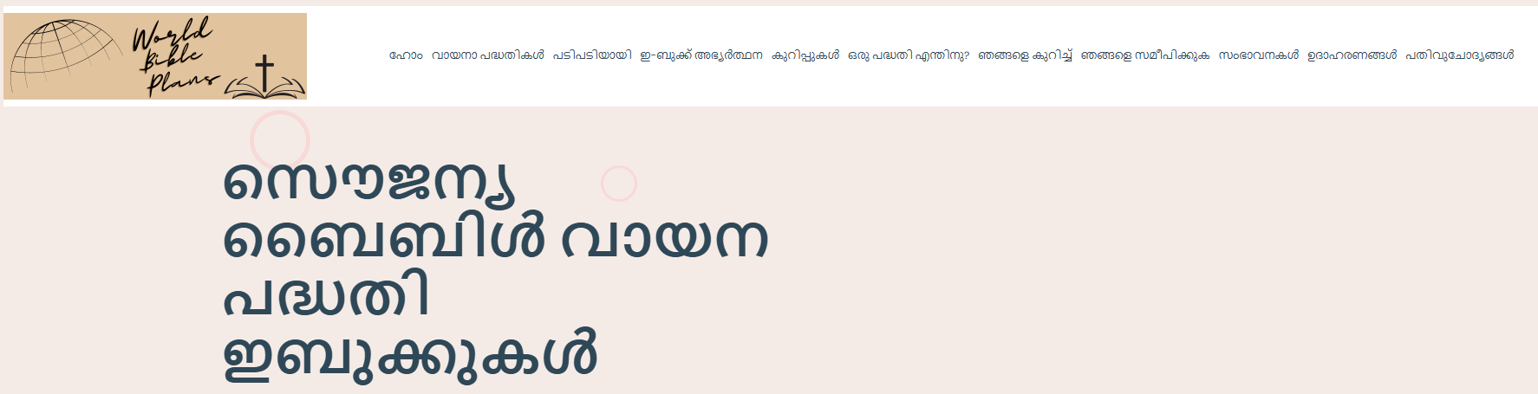
ഇബുക്ക് അഭ്യർത്ഥന പേജിലേക്ക് നാവിഗേറ്റ് ചെയ്യുക

Slide 5
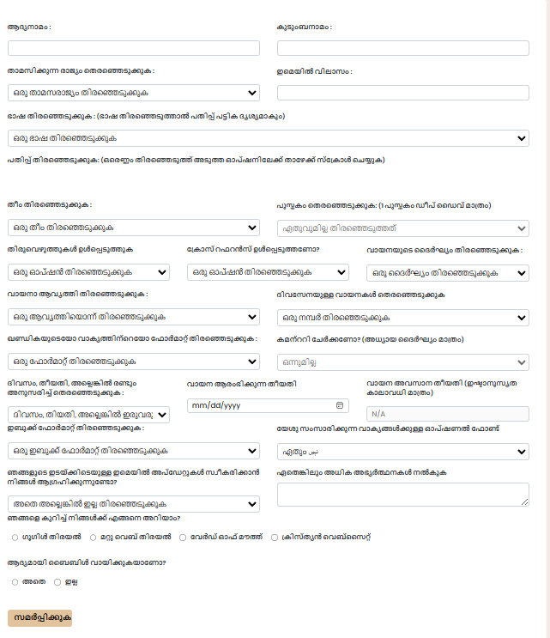
ഇതാണ് അഭ്യർത്ഥന ഫോം - ഇനിപ്പറയുന്ന സ്ലൈഡുകളിൽ ഞങ്ങൾ ഇത് വിഭജിക്കും

Slide 6
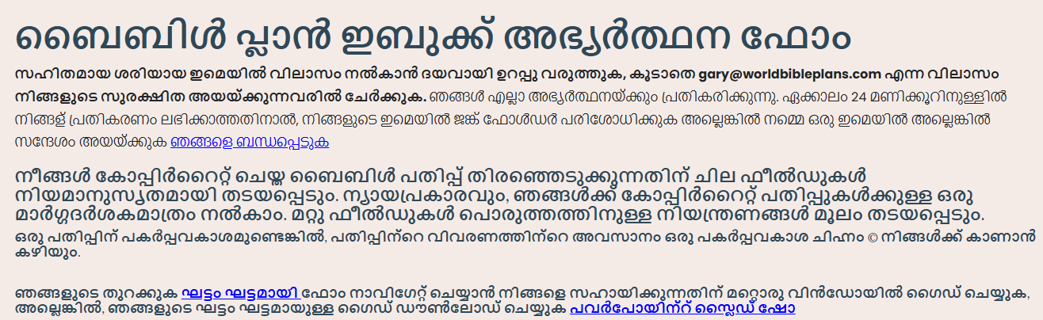
ഫോമിന്റെ മെക്കാനിക്സ്
നിങ്ങൾ ഫോം ഇടത്തുനിന്ന് വലത്തോട്ടും മുകളിൽ നിന്ന് താഴേക്കും പൂരിപ്പിക്കേണ്ടത് പ്രധാനമാണ്.
  നിങ്ങൾ ഫോമിന്റെ ഒരു വിഭാഗം പൂരിപ്പിക്കുകയും തുടർന്ന് നിങ്ങൾ ഇതിനകം തിരഞ്ഞെടുത്ത ഒരു ഫീൽഡിലേക്ക് മാറ്റുകയും ചെയ്യുകയാണെങ്കിൽ, എല്ലാ തിരഞ്ഞെടുപ്പുകളും ഡിഫോൾട്ടിലേക്ക് മടങ്ങുകയും നിങ്ങൾ നടത്തിയ സെലക്ഷനുകൾ നിങ്ങൾക്ക് നഷ്ടപ്പെടുകയും ചെയ്യും.
    ഉദാഹരണത്തിന്, നിങ്ങൾ ഒരു പതിപ്പ് തിരഞ്ഞെടുത്ത് ഫോമിന്റെ ബാക്കി ഭാഗം പൂരിപ്പിച്ച് പിന്നീട് പോയി പതിപ്പ് മാറ്റുകയാണെങ്കിൽ, തുടർന്നുള്ള എല്ലാ ഫീൽഡുകളും നിങ്ങൾ വീണ്ടും പൂരിപ്പിക്കേണ്ടതുണ്ട്.

Slide 7
ഫോമിന്റെ യുക്തിസഹമായ നിയമങ്ങൾ
നിങ്ങളുടെ തിരഞ്ഞെടുപ്പുകളെ ആശ്രയിച്ച്, ചില തിരഞ്ഞെടുപ്പുകൾ ലഭ്യമല്ലാതാകും.
  ചിലപ്പോൾ മുഴുവൻ ഡ്രോപ്പ് ഡൗൺ.
  ചിലപ്പോൾ ഡ്രോപ്പ് ഡൗണിനുള്ളിൽ തിരഞ്ഞെടുപ്പുകൾ മാത്രം.
    ഉദാഹരണത്തിന്: പകർപ്പവകാശമുള്ള ഒരു പതിപ്പ് നിങ്ങൾ തിരഞ്ഞെടുക്കുകയാണെങ്കിൽ, ഞങ്ങൾക്ക് തിരുവെഴുത്തുകൾ നൽകാൻ കഴിയില്ല, ഒരു ഗൈഡ് മാത്രം.
      സെലക്ട് ബുക്ക് ലോക്ക് ചെയ്യപ്പെടും.
      തിരുവെഴുത്തുകൾ ഉൾപ്പെടുത്തുക.
        ഇല്ല. ഒരു ഗൈഡ് നൽകുക മാത്രം സ്ഥിരസ്ഥിതി.
      ക്രോസ് റെഫറൻസുകൾ ഉൾപ്പെടുത്തുക ലോക്ക് ചെയ്യപ്പെടും.
      തിരഞ്ഞെടുക്കുന്ന ഖണ്ഡിക/വാക്യം ലോക്ക് ചെയ്യപ്പെടും.
      തിരഞ്ഞെടുക്കുക ഇബുക്ക് ഫോർമാറ്റ് ലോക്ക് ചെയ്യപ്പെടും.
        പിഡിഎഫ് ചാർട്ട് ഡിഫോൾട്ട് ആയിരിക്കും.
      യേശു സംസാരിക്കുന്ന വാക്യങ്ങൾക്കുള്ള ഓപ്ഷണൽ ഫോണ്ട് ലോക്ക് ചെയ്യപ്പെടും.

Slide 8
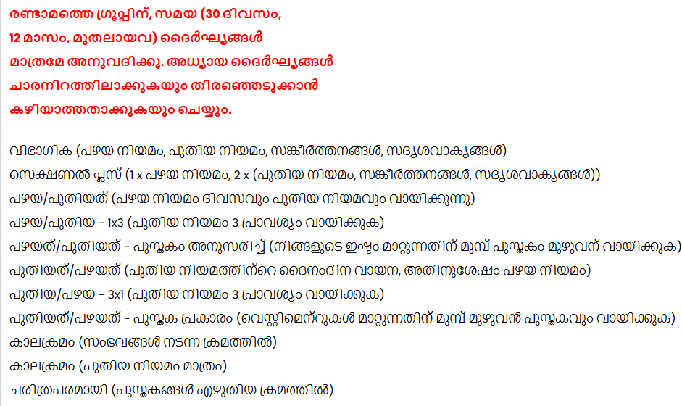
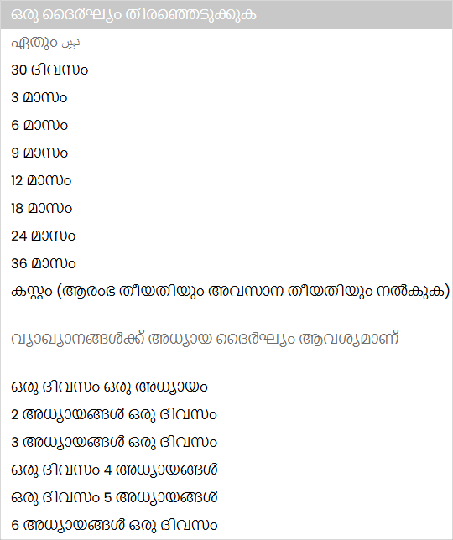
ഫോമിന്റെ യുക്തിസഹമായ നിയമങ്ങൾ തുടർന്നു
മറ്റൊരു ഉദാഹരണം: നിങ്ങൾ രണ്ടാമത്തെ ഗ്രൂപ്പിൽ നിന്ന് ഒരു തീം തിരഞ്ഞെടുക്കുകയാണെങ്കിൽ...
ദൈർഘ്യം ഡ്രോപ്പ് ഡൗണിലെ അധ്യായ ദൈർഘ്യങ്ങൾ ചാരനിറത്തിലായിരിക്കും, തിരഞ്ഞെടുക്കാൻ കഴിയാത്തതും ആയിരിക്കും.
കമന്ററി ലോക്ക് ചെയ്യും.

Slide 9
ഫോമിന്റെ യുക്തിസഹമായ നിയമങ്ങൾ തുടർന്നു
ചിലപ്പോൾ, ഒന്നിലധികം തിരഞ്ഞെടുപ്പുകൾ മറ്റൊരു സെലക്ഷൻ ലോക്ക് ചെയ്തിട്ടുണ്ടോ എന്ന് നിർണ്ണയിക്കുന്നു.
  കമന്ററി തിരഞ്ഞെടുക്കാൻ:
    പതിപ്പിന് പകർപ്പവകാശം നൽകാൻ കഴിയില്ല.
    തീം തീമുകളുടെ ആദ്യ ഗ്രൂപ്പിലായിരിക്കണം.
    ദൈർഘ്യം ഒരു അധ്യായ ദൈർഘ്യമായിരിക്കണം.
  ഖണ്ഡിക അല്ലെങ്കിൽ വാക്യ ഫോർമാറ്റ് തിരഞ്ഞെടുക്കുന്നതിന് തിരഞ്ഞെടുക്കാൻ:
    പതിപ്പിന് പകർപ്പവകാശം നൽകാൻ കഴിയില്ല.
    തിരുവെഴുത്തുകൾ ഉൾപ്പെടുത്തുക ഉവ്വ് ആയിരിക്കണം.
    ക്രോസ് റെഫറൻസുകൾ ഉൾപ്പെടുത്തുക മറികടക്കണം അല്ലെങ്കിൽ ക്രോസ് റെഫറൻസുകൾ തിരഞ്ഞെടുക്കരുത്.

Slide 10
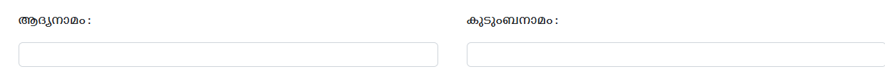
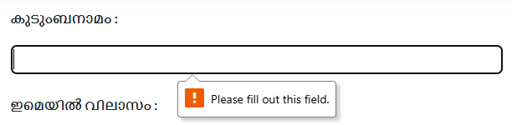
നിങ്ങൾ ആരാണെന്ന് ഞങ്ങളോട് പറയൂ
ഈ ഫീൽഡുകൾ നിർബന്ധമാണ്.
  പൂരിപ്പിച്ചിട്ടില്ലാത്ത / തിരഞ്ഞെടുക്കപ്പെട്ടിട്ടില്ലാത്ത ഏതൊരു നിർബന്ധിത ഫീൽഡും നിങ്ങൾ സമർപ്പിക്കുമ്പോൾ ഒരു പിശക് ഉണ്ടാക്കും, നിങ്ങൾ ഫീൽഡ് പൂരിപ്പിക്കേണ്ടതുണ്ട്.

Slide 11
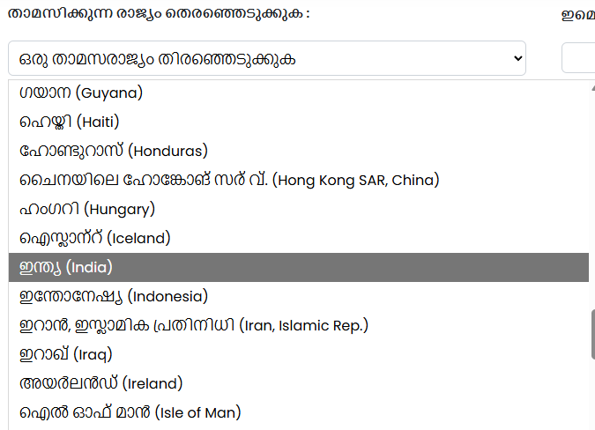
ഡ്രോപ്പ് ഡൗൺ ലിസ്റ്റിൽ നിന്ന് നിങ്ങളുടെ താമസ രാജ്യം തിരഞ്ഞെടുക്കുക
താമസ രാജ്യങ്ങളുടെ പട്ടിക കാണുന്നതിന് ഡ്രോപ്പ് ഡൗണിൽ ക്ലിക്കുചെയ്യുക.
  നിങ്ങൾ തിരഞ്ഞെടുക്കുന്ന താമസ രാജ്യത്തേക്ക് സ്ക്രോൾ ചെയ്യുക അല്ലെങ്കിൽ
  നിങ്ങൾ തിരഞ്ഞെടുക്കുന്ന താമസ രാജ്യത്തേക്ക് കൂടുതൽ വേഗത്തിൽ എത്തിച്ചേരാൻ ടൈപ്പ് ചെയ്യാൻ തുടങ്ങുക.
  നിങ്ങൾ തിരഞ്ഞെടുക്കുന്ന താമസ രാജ്യത്തിൽ ക്ലിക്കുചെയ്യുക.
    ഈ ഉദാഹരണത്തില് ഇന്ത്യ.

Slide 12
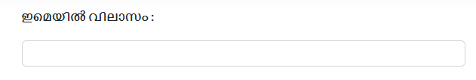
നിങ്ങളുടെ ഇമെയിൽ വിലാസം നൽകുക
നിങ്ങളുടെ ഇഷ് ടാനുസൃത രൂപകൽപ്പന ചെയ്ത ബൈബിൾ വായനാ പദ്ധതി ഡൗൺലോഡ് ചെയ്യുന്നതിനുള്ള ഒരു വായനാ പദ്ധതി അല്ലെങ്കിൽ ഒരു ലിങ്ക് അയയ്ക്കാൻ ഞങ്ങൾക്ക് നിങ്ങളുടെ ഇമെയിൽ വിലാസം ആവശ്യമാണ്. നിങ്ങളുടെ അഭ്യർത്ഥന സമർപ്പിക്കുമ്പോൾ വേണ്ടെന്ന് നിങ്ങൾ ഞങ്ങളോട് ആവശ്യപ്പെടുന്നില്ലെങ്കിൽ, അപ് ഡേറ്റുകൾ, പുതിയ വിവർത്തനങ്ങൾ, പുതിയ പ്ലാനുകൾ എന്നിവയുള്ള ഇടയ്ക്കിടെ ഇമെയിലുകൾ WBP അയയ്ക്കും.
ഒരു കാരണവശാലും ഞങ്ങൾ നിങ്ങളുടെ ഇമെയിൽ വിലാസം ആരുമായും പങ്കിടില്ല.

Slide 13
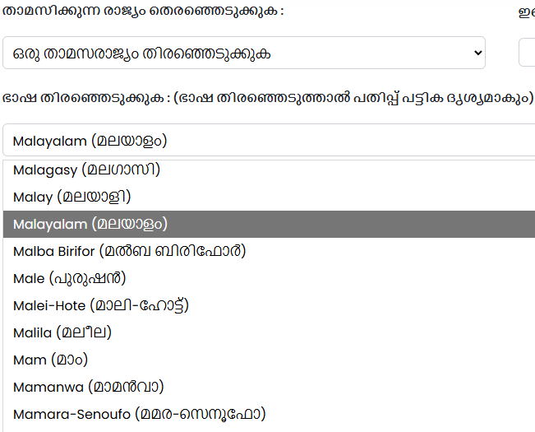
നിങ്ങളുടെ ഭാഷ തിരഞ്ഞെടുക്കുക
ഭാഷാ പട്ടിക കാണുന്നതിന് ഡ്രോപ്പ് ഡൗണിൽ ക്ലിക്കുചെയ്യുക.
  നിങ്ങളുടെ ഭാഷാ തിരഞ്ഞെടുപ്പിലേക്ക് സ്ക്രോൾ ചെയ്യുക അല്ലെങ്കിൽ
  നിങ്ങളുടെ ഭാഷാ തിരഞ്ഞെടുപ്പിലേക്ക് കൂടുതൽ വേഗത്തിൽ എത്തുന്നതിന് ടൈപ്പ് ചെയ്യാൻ ആരംഭിക്കുക.
  നിങ്ങളുടെ ഭാഷാ ചോയ്സിൽ ക്ലിക്കുചെയ്യുക.
    ഈ ഉദാഹരണത്തിൽ മലയാളം.
നിങ്ങൾ തിരഞ്ഞെടുക്കുന്ന ഭാഷ നിങ്ങൾക്ക് തിരഞ്ഞെടുക്കാൻ കഴിയുന്ന ബൈബിൾ പതിപ്പുകളുടെ പട്ടിക നിർണയിക്കും.

Slide 14
നിങ്ങളുടെ ഭാഷാ തിരഞ്ഞെടുപ്പുമായി ബന്ധപ്പെട്ട പതിപ്പ് ലിസ്റ്റ് സ്വയമേവ ജനകീയമാകും
നിങ്ങൾ തിരഞ്ഞെടുത്ത ഭാഷയ്ക്കുള്ളിൽ പതിപ്പ് പട്ടിക അക്ഷരമാലാക്രമത്തിലാണ്. നിർദ്ദിഷ്ട വിവർത്തനത്തിന്റെ വിവരണം വിവർത്തനം ആണോ എന്ന് നിങ്ങളോട് പറയും:
  സമ്പൂര് ണ്ണ ബൈബിള് – 66 പുസ്തകങ്ങള് (പഴയതും പുതിയനിയമവും).
  x അപ്പോക്രിഫൽ പുസ്തകങ്ങൾ ഉപയോഗിച്ച് പൂർണ്ണമായ ബൈബിൾ (ചില അപ്പോക്രിഫൽ പുസ്തകങ്ങളുള്ള പഴയതും പുതിയതുമായ നിയമങ്ങൾ). x പുസ്തകങ്ങളുടെ എണ്ണത്തെ പ്രതിനിധീകരിക്കുന്നു.
  പുതിയ നിയമം മാത്രം – പുതിയനിയമത്തിലെ 27 പുസ്തകങ്ങള്.
  മറ്റ് പുസ്തകങ്ങളുള്ള പുതിയ നിയമം - പുതിയ നിയമത്തിലെ 27 പുസ്തകങ്ങളും പഴയനിയമ പുസ്തകങ്ങളും.
  പഴയനിയമം മാത്രം – പഴയനിയമത്തിലെ 39 പുസ്തകങ്ങള്.
  കാണാതായ x പുസ്തകം (കൾ) - ചില വിവർത്തനങ്ങൾ കാണാതായ പുസ്തകങ്ങളാണ്. x കാണാതായ പുസ്തകങ്ങളുടെ എണ്ണത്തെ പ്രതിനിധീകരിക്കുന്നു.
  x പുസ്തകങ്ങൾ - ചില വിവർത്തനങ്ങളിൽ പരിമിതമായ എണ്ണം പുസ്തകങ്ങളുണ്ട്. x വിവർത്തനത്തിലെ പുസ്തകങ്ങളുടെ എണ്ണത്തെ പ്രതിനിധീകരിക്കുന്നു.

Slide 15
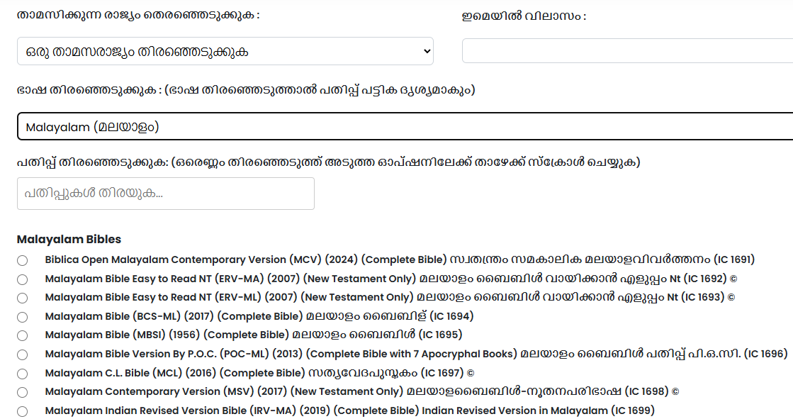
നിങ്ങൾ കണ്ടേക്കാവുന്ന ഒരു ഉദാഹരണമാണിത്
ചോയ്സുകൾ ചുരുക്കുന്നതിന് ലിസ്റ്റിനുള്ളിൽ തിരയുക.
നിങ്ങളുടെ അഭ്യർത്ഥന പ്രോസസ്സ് ചെയ്യുന്നതിന് ഞങ്ങൾ ഉപയോഗിക്കുന്ന ഒരു ആന്തരിക കോഡാണ് (IC xxxx).

Slide 16
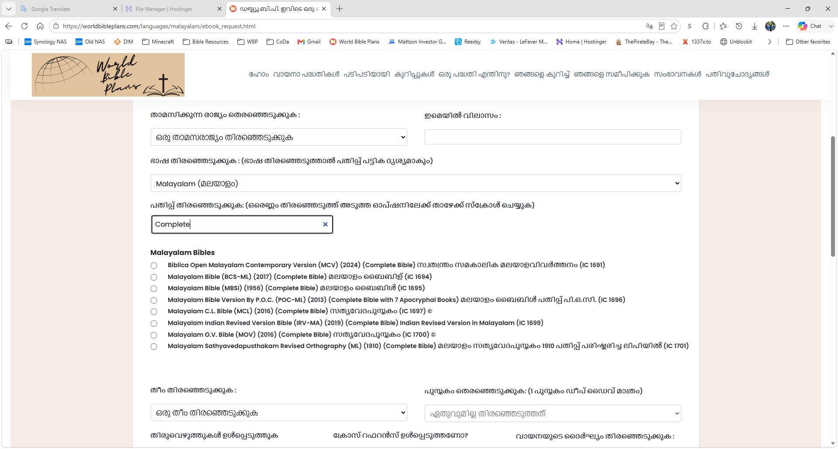
ലിസ്റ്റിനുള്ളിൽ തിരയുക
ചോയ്സുകൾ ചുരുക്കുന്നതിന് ലിസ്റ്റിനുള്ളിൽ തിരയുക.
ഈ ഉദാഹരണത്തിൽ, ലിസ്റ്റിനുള്ളിൽ ഞാൻ തിരഞ്ഞു “Complete”

Slide 17

പകർപ്പവകാശമുള്ള പതിപ്പുകൾ
നിങ്ങൾ പകർപ്പവകാശമുള്ള ബൈബിൾ പതിപ്പ് തിരഞ്ഞെടുക്കുകയാണെങ്കിൽ ഫോമിലെ ചില ഫീൽഡുകൾ ലോക്ക് ചെയ്യപ്പെടും. നിയമമനുസരിച്ച്, പകർപ്പവകാശമുള്ള പതിപ്പുകൾക്ക് മാത്രമേ ഞങ്ങൾക്ക് ഒരു ഗൈഡ് നൽകാൻ കഴിയൂ. പതിപ്പ് വിവരണത്തിന്റെ അവസാനം നിങ്ങൾ പകർപ്പവകാശ ചിഹ്നം © കാണും.
നിയമമനുസരിച്ച്, നിലവിലെ പകർപ്പവകാശത്തിന് കീഴിൽ ബൈബിൾ പതിപ്പുകൾക്ക് തിരുവെഴുത്ത് വാചകം നൽകാൻ ഞങ്ങൾക്ക് അനുവാദമില്ല. നിലവിലെ പകർപ്പവകാശത്തിന് കീഴിലുള്ള ഏതൊരു പതിപ്പിനും അവസാനം ചിഹ്നം © ഉണ്ടായിരിക്കും. ഈ പതിപ്പുകൾക്ക്, ഞങ്ങൾക്ക് ഒരു ഗൈഡ് മാത്രമേ നൽകാൻ കഴിയൂ.

Slide 18
നിങ്ങൾക്ക് ഇഷ്ടമുള്ള തുടക്കത്തിലുള്ള റേഡിയൽ ബട്ടണിൽ ക്ലിക്കുചെയ്യുക
ഈ ഉദാഹരണത്തിൽ, ഞാൻ തിരഞ്ഞെടുത്തത് Malayalam Bible (MBSI) (1956) (Complete Bible) മലയാളം ബൈബിൾ (IC 1695).
  കുറിപ്പ്: ഓരോ അഭ്യർത്ഥനയിലും നിങ്ങൾക്ക് ഒരു ചോയ്സ് മാത്രമേ ചെയ്യാൻ കഴിയൂ. നിങ്ങൾക്ക് ഒന്നിലധികം പതിപ്പുകൾ വേണമെങ്കിൽ, നിങ്ങൾ ഒന്നിലധികം അഭ്യർത്ഥനകൾ സമർപ്പിക്കണം.

Slide 19
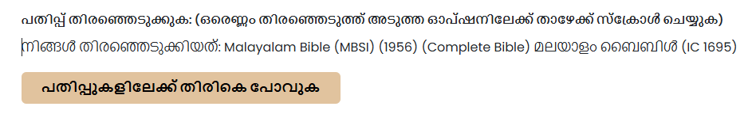
ഡ്രോപ്പ്ഡൗൺ ലിസ്റ്റ് അടയ്ക്കും, നിങ്ങൾ തിരഞ്ഞെടുത്ത പതിപ്പ് ഫോം കാണിക്കും
പതിപ്പുകളിലേക്ക് മടങ്ങുക എന്നതിൽ ക്ലിക്കുചെയ്തുകൊണ്ട് നിങ്ങൾക്ക് തിരഞ്ഞെടുപ്പ് മാറ്റാൻ കഴിയും.
  ബാക്കി ഫോം പൂരിപ്പിച്ച ശേഷം നിങ്ങൾ ഇത് ചെയ്യുകയാണെങ്കിൽ, നിങ്ങൾ വീണ്ടും ഫോം പൂരിപ്പിക്കേണ്ടിവരും.

Slide 20
തീമുകൾ
തിരുവെഴുത്തുകൾ വായിക്കുന്നതിന് ആശയങ്ങൾ വ്യത്യസ് ത വിധങ്ങൾ പ്രദാനം ചെയ്യുന്നു.
  ചില തീമുകൾ ഒരു വായനാ ക്രമം നൽകുന്നു.
    ഉദാഹരണങ്ങൾ:
      നേരായ (ഉല്പത്തി മുതൽ വെളിപാടിലേക്ക്).
      കാലഗണനാക്രമം.
  മററു വിഷയങ്ങൾ നിങ്ങളെ ഒരു ഏകആശയത്തിൽ ശ്രദ്ധ കേന്ദ്രീകരിക്കാനോ തിരുവെഴുത്തുകൾ അർഥവത്തായ വിധത്തിൽ അവതരിപ്പിക്കാനോ പ്രേരിപ്പിക്കുന്നു.
    ഉദാഹരണങ്ങൾ:
      വിഭാഗം അടിസ്ഥാനമാക്കി.
      എം'ചെയ്ൻ
  ചില തീമുകൾ ഉണ്ട്. നിങ്ങൾ ഒരൊറ്റ പുസ്തകത്തിലോ പുസ്തകങ്ങളുടെ തിരഞ്ഞെടുപ്പിലോ ശ്രദ്ധ കേന്ദ്രീകരിക്കുന്നു
    ഉദാഹരണംs:
      1 പുസ്തകം ഡീപ് ഡൈവ്.
      അപ്പോസ്തലന്മാരും പൗലോസും.
മെനുവിലൂടെ ആക്സസ് ചെയ്ത റീഡിംഗ് പ്ലാനുകൾ പേജിൽ എല്ലാ തീമുകളും വിശദമായി വിശദീകരിച്ചിരിക്കുന്നു.
നിങ്ങൾക്ക് ഏറ്റവും അനുയോജ്യമായ തീം കണ്ടെത്തുക.

Slide 21
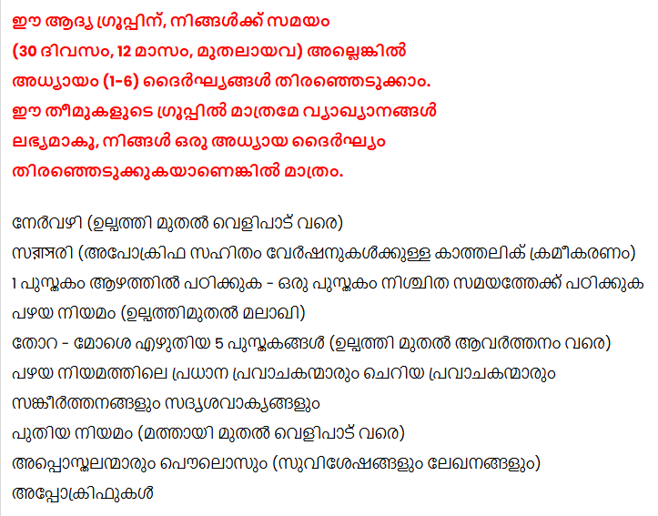
തീമുകൾ തുടർന്നു
ദൈർഘ്യത്തിന്റെ വഴക്കം (വായനയുടെ ദൈർഘ്യം), ആവൃത്തി (ആഴ്ചയിൽ എത്ര ദിവസം നിങ്ങൾ വായിക്കുന്നു) എന്നിവയെ അടിസ്ഥാനമാക്കി തീമുകൾ നാല് ഗ്രൂപ്പുകളായി വിഭജിച്ചിരിക്കുന്നു.
  ഗ്രൂപ്പ് 1 - ഈ ആദ്യ ഗ്രൂപ്പിനായി, നിങ്ങൾക്ക് സമയം (30 ദിവസം, 12 മാസം മുതലായവ) അല്ലെങ്കിൽ ദിവസത്തെ വായനാ ദൈർഘ്യത്തിൽ 1-6 അധ്യായങ്ങൾ തിരഞ്ഞെടുക്കാവുന്നതാണ്.
ഈ കൂട്ടം തീമുകളിൽ മാത്രമേ വ്യാഖ്യാനങ്ങൾ ലഭ്യമാകൂ, നിങ്ങൾ ഒരു അധ്യായം ദൈർഘ്യം തിരഞ്ഞെടുത്താൽ മാത്രമേ ഉള്ളൂ.

Slide 22
തീമുകൾ തുടർന്നു
ഗ്രൂപ്പ് 2 - രണ്ടാമത്തെ ഗ്രൂപ്പിന്, സമയം (30 ദിവസം, 12 മാസം മുതലായവ) ദൈർഘ്യം മാത്രമേ അനുവദിക്കൂ.
  ചാപ്റ്റർ ദൈർഘ്യം ചാരനിറത്തിലുള്ളതും തിരഞ്ഞെടുക്കാൻ കഴിയാത്തതുമായിരിക്കും.
ഈ ഗ്രൂപ്പിൽ കമന്ററികൾ ലഭ്യമല്ല.

Slide 23
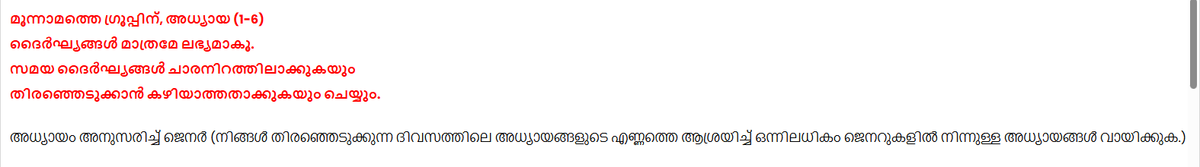
തീമുകൾ തുടർന്നു
ഗ്രൂപ്പ് 3 - മൂന്നാമത്തെ ഗ്രൂപ്പിനായി, 1-6 അധ്യായ ദൈർഘ്യങ്ങൾ മാത്രമേ ലഭ്യമായുള്ളൂ.
  സമയ ദൈർഘ്യം ചാരനിറമുള്ളതും തിരഞ്ഞെടുക്കാൻ കഴിയാത്തതുമായിരിക്കും.
ഈ ഗ്രൂപ്പിൽ കമന്ററികൾ ലഭ്യമല്ല.

Slide 24
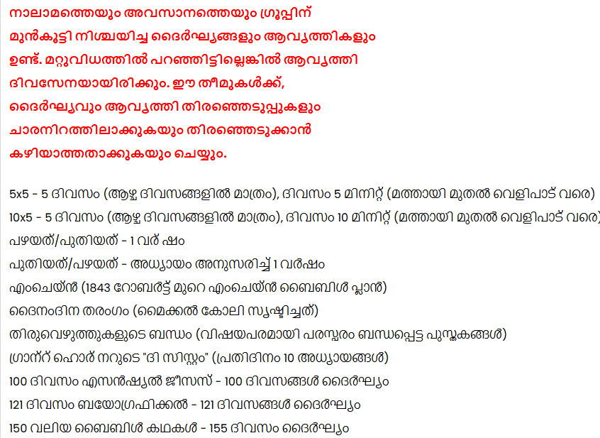
തീമുകൾ തുടർന്നു
ഗ്രൂപ്പ് 4 - നാലാമത്തെയും അവസാനത്തെയും ഗ്രൂപ്പിന് മുൻകൂട്ടി നിശ്ചയിച്ച ദൈർഘ്യവും ആവൃത്തിയും ഉണ്ട്.
  മറ്റുവിധത്തിൽ പ്രസ്താവിച്ചില്ലെങ്കിൽ ഈ തീമുകൾക്ക് എല്ലാ ദിവസവും ആവൃത്തി ഉണ്ട്.
  ഈ തീമുകൾക്കായി, ദൈർഘ്യവും ആവൃത്തി തിരഞ്ഞെടുപ്പുകളും ചാരനിറവും തിരഞ്ഞെടുക്കാൻ കഴിയാത്തതും ആയിരിക്കും.
ഇതൊരു ഭാഗിക പട്ടിക മാത്രമാണ്.
ഈ ഗ്രൂപ്പിൽ കമന്ററികൾ ലഭ്യമല്ല.

Slide 25
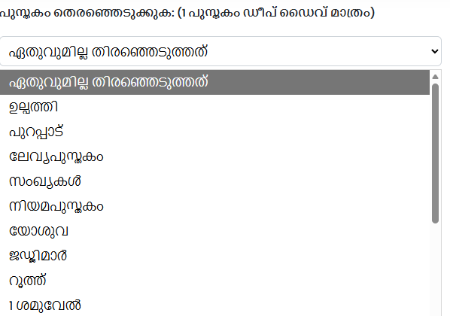
നിങ്ങൾ 1 ബുക്ക് ഡീപ് ഡൈവ് തീം തിരഞ്ഞെടുത്തിട്ടുണ്ടെങ്കിൽ, ഒരു പുസ്തകം തിരഞ്ഞെടുക്കുക. അല്ലാത്തപക്ഷം, ഈ ഓപ്ഷൻ ലോക്ക് ചെയ്യപ്പെടും
അപ്പോക്രിഫാൽ പുസ്തകങ്ങൾ പട്ടികയിൽ ഉൾപ്പെടുത്തിയിട്ടില്ല. വെളിപാടിലൂടെ ഉല്പത്തി മാത്രം.
ഒരു പുസ്തകം മാത്രമേ തിരഞ്ഞെടുക്കാൻ കഴിയൂ.
ലഭ്യമായ പുസ്തകങ്ങൾ നിങ്ങളുടെ പതിപ്പിനെ ആശ്രയിച്ചിരിക്കുന്നു.
  ഓരോ പതിപ്പിലും ലഭ്യമായ പുസ്തകങ്ങൾ അറിയാൻ സ്ക്രീൻ സ്മാർട്ട് അല്ല.
  നിങ്ങൾ തിരഞ്ഞെടുക്കുന്ന പതിപ്പിൽ ലഭ്യമായ ഒരു പുസ്തകം തിരഞ്ഞെടുക്കേണ്ടത് നിങ്ങളാണ്.
    ഉദാഹരണത്തിന്, നിങ്ങൾ പുതിയ നിയമം മാത്രം ഒരു പതിപ്പ് തിരഞ്ഞെടുത്തിട്ടുണ്ടെങ്കിൽ, ഇവിടെ ഉല്പത്തി തിരഞ്ഞെടുക്കരുത്.

Slide 26
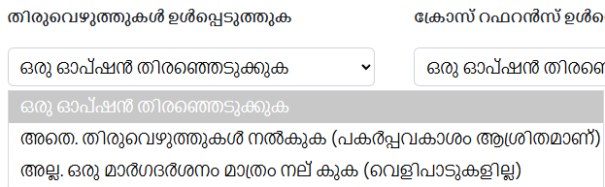
തിരുവെഴുത്തുകൾ ഉൾപ്പെടുത്തുക
പകർപ്പവകാശമില്ലാത്ത പതിപ്പുകൾക്ക് മാത്രമേ ഈ തിരഞ്ഞെടുപ്പ് ലഭ്യമാകൂ.
ഇനി തിരഞ്ഞെടുക്കുക:
  അതെ. തിരുവെഴുത്തുകൾ നൽകുക - നിങ്ങളുടെ വായനാ പദ്ധതിയിൽ തിരുവെഴുത്തുകൾ ഉൾപ്പെടുത്തുക.
  ഇല്ല. ഒരു ഗൈഡ് മാത്രം നൽകുക - തിരുവെഴുത്തുകൾ ഉൾപ്പെടുത്തരുത്.
    ഈ ഓപ്ഷനിൽ ദൈനംദിന തലക്കെട്ടുകൾ മാത്രമേ ഉൾപ്പെടൂ (പിഡിഎഫ് ചാർട്ട് ഫോർമാറ്റിൽ ലഭ്യമാണ്).
    സ്വന്തം ഹാർഡ് കോപ്പി ബൈബിൾ ഉപയോഗിക്കാൻ ആഗ്രഹിക്കുന്നവർക്കോ നിലവിലെ പകർപ്പവകാശത്തിന് കീഴിലുള്ള ബൈബിൾ പതിപ്പുകൾക്കോ ഈ ഓപ്ഷൻ.

Slide 27
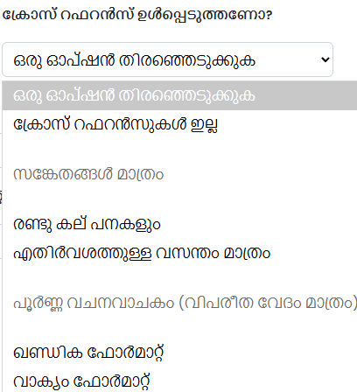
ക്രോസ് റെഫറൻസുകൾ ഉൾപ്പെടുത്തുന്നതിന് ഓപ്ഷണലായി തിരഞ്ഞെടുക്കുക
ഉദാഹരണങ്ങള് ക്കായി ഇനിപ്പറയുന്ന താളുകള് കാണുക.
ചുരുക്കപ്പേരുകൾക്കും തിരുവെഴുത്തുപരമായ കുരിശ് റഫറൻസുകൾക്കും ഇടയിൽ തിരഞ്ഞെടുക്കുക.
  പൂർണ്ണ വാക്യ വാചകത്തിനായി, ഡബ്ല്യുബിപി പഴയനിയമ വാക്യങ്ങൾക്കായി പുതിയ നിയമ റഫറൻസുകൾ വാഗ്ദാനം ചെയ്യുന്നു, തിരിച്ചും.
  ചുരുക്കെഴുത്തുകൾക്കായി, ഡബ്ല്യുബിപി പഴയനിയമ വാക്യങ്ങൾക്കായി എല്ലാ ക്രോസ്-റഫറൻസുകളും പുതിയ നിയമ റഫറൻസുകളും തിരിച്ചും വാഗ്ദാനം ചെയ്യുന്നു.
പകർപ്പവകാശമുള്ള പതിപ്പുകൾക്ക് ക്രോസ് റഫറൻസുകൾ ലഭ്യമല്ല.
തിരുവെഴുത്തുകൾ ഉൾപ്പെടുത്തുക ഉവ്വ് ആയിരിക്കണം.
നിങ്ങൾ ക്രോസ് റെഫറൻസുകൾ തിരഞ്ഞെടുക്കുകയാണെങ്കിൽ, ഖണ്ഡിക/വാക്യ തിരഞ്ഞെടുപ്പ് ലോക്ക് ചെയ്യപ്പെടും.
  വാക്യ ഫോർമാറ്റിൽ മാത്രമേ പ്രവർത്തിക്കൂ.
ഗൂഗിൾ എഐ - ഒരു ബൈബിൾ ക്രോസ്-റഫറൻസ് ഒരു വായനക്കാരനെ ബൈബിളിലെ മറ്റൊരു വാക്യത്തിലേക്കോ ഭാഗത്തിലേക്കോ അനുബന്ധ തീം, വാക്ക് അല്ലെങ്കിൽ ആശയം ഉപയോഗിച്ച് നയിക്കുന്ന ഒരു കുറിപ്പാണ്, ഇത് തിരുവെഴുത്തിന്റെ വിവിധ ഭാഗങ്ങളെ ബന്ധിപ്പിക്കാനും ധാരണ വർദ്ധിപ്പിക്കാനും സഹായിക്കുന്നു. ഈ റഫറൻസുകൾ അനുബന്ധ ആശയങ്ങൾ, പ്രവചനങ്ങൾ, സംഭവങ്ങൾ എന്നിവയെ ബന്ധിപ്പിക്കുന്നു, ഇത് ഒരു ഭാഗം മറ്റൊന്നിലേക്ക് വെളിച്ചം വീശാൻ അനുവദിക്കുന്നു.

Slide 28


ക്രോസ് റഫറൻസ് ഉൾപ്പെടുത്തുക - ചുരുക്കെഴുത്ത് ഉദാഹരണങ്ങൾ
ഉദാഹരണം 1 - എല്ലാ ചുരുക്കെഴുത്തുകളും. ഈ ഉദാഹരണത്തിൽ, പഴയനിയമവും പുതിയ നിയമ പരാമർശങ്ങളും ഉണ്ട്.
ഉദാഹരണം 2 - എതിർ നിയമത്തിന്റെ ചുരുക്കെഴുത്ത് മാത്രം. ഈ ഉദാഹരണത്തിൽ, പഴയനിയമ റഫറൻസുകൾ മാത്രമേയുള്ളൂ.

Slide 29


ക്രോസ് റഫറൻസ് ഉൾപ്പെടുത്തുക - പൂർണ്ണ വാചക ഉദാഹരണങ്ങൾ
ഉദാഹരണം 3 - പൂർണ്ണ വാക്യ ക്രോസ് റഫറൻസുകൾ. ഈ ഉദാഹരണത്തിൽ, ഖണ്ഡിക ഫോർമാറ്റിൽ പഴയനിയമ റഫറൻസുകൾ മാത്രമേ ഉള്ളൂ.
ഉദാഹരണം 4 - പൂർണ്ണ വാക്യ ക്രോസ് റഫറൻസുകൾ. ഈ ഉദാഹരണത്തിൽ, പഴയനിയമ പരാമർശങ്ങൾ മാത്രമേ വാക്യ രൂപത്തിൽ ഉള്ളൂ.

Slide 30
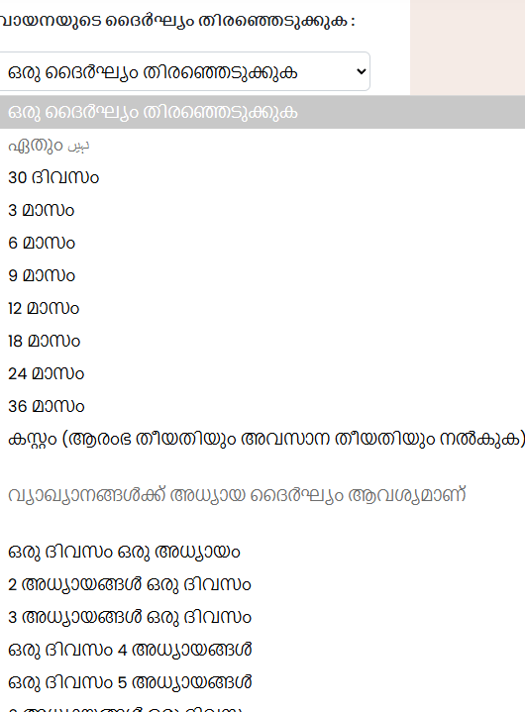
വായനാ ദൈർഘ്യം
സമയത്തിനും അധ്യായത്തിന്റെ ദൈർഘ്യത്തിനും ഇടയിൽ തിരഞ്ഞെടുക്കുക.
  30 ദിവസത്തിൽ നിന്നോ 3 വർഷം വരെ നീണ്ടുനിൽക്കുന്നതോ തിരഞ്ഞെടുക്കുക.
  അല്ലെങ്കിൽ പ്രതിദിനം 1-6 അധ്യായങ്ങളിൽ നിന്ന് തിരഞ്ഞെടുക്കുക.
    അധ്യായങ്ങളുടെ ദൈർഘ്യം നിങ്ങൾ തിരഞ്ഞെടുക്കുന്ന വിവർത്തനത്തെ ആശ്രയിച്ചിരിക്കുന്നു. ശരാശരി 66 പുസ്തകങ്ങളുള്ള ബൈബിളിൽ 1189 അധ്യായങ്ങളുണ്ട്
      പ്രതിദിനം 1 അധ്യായം = 1189 ദിവസം = 3.27 വർഷം (3 വർഷം, 3 മാസം).
      പ്രതിദിനം 2 അധ്യായങ്ങൾ = 595 ദിവസം = 1.63 വർഷം (1 വർഷം, 7 1/2 മാസം).
      പ്രതിദിനം 3 അധ്യായങ്ങൾ = 396 ദിവസം = 1.1 വർഷം (1 വർഷം, 1 മാസം).
      പ്രതിദിനം 4 അധ്യായങ്ങൾ = 297 ദിവസം = 0.81 വർഷം (10 മാസം).
      പ്രതിദിനം 5 അധ്യായങ്ങൾ = 237 ദിവസം = 0.65 വർഷം (8 മാസം).
      ദിവസം6അധ്യായങ്ങൾ = 198 ദിവസം = 0.54 വർഷം (6 1/2 മാസം).
  അല്ലെങ്കിൽ നിങ്ങളുടെ സ്വന്തം ആരംഭ, പൂർത്തിയാക്കൽ തീയതി തിരഞ്ഞെടുക്കണമെങ്കിൽ ഇഷ്ടാനുസൃതമായി തിരഞ്ഞെടുക്കുക.
  അധ്യായ ദൈർഘ്യത്തോടെ മാത്രമേ വ്യാഖ്യാനങ്ങൾ ലഭ്യമാകൂ.
  സാധ്യമായ ദൈർഘ്യ തിരഞ്ഞെടുപ്പുകൾ നിങ്ങൾ തിരഞ്ഞെടുക്കുന്ന തീമിനെ ആശ്രയിച്ചിരിക്കുന്നു.

Slide 31
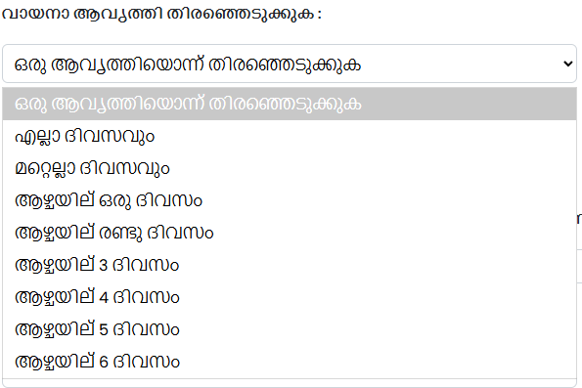
വായനാ ആവൃത്തി തിരഞ്ഞെടുക്കുക
ഇതിൽ നിന്ന് തിരഞ്ഞെടുക്കുക:
  എല്ലാ ദിവസവും.
  മറ്റെല്ലാ ദിവസവും.
  ആഴ്ചയിൽ 1-6 ദിവസം.
    ഇത് തുടർച്ചയായ ദിവസങ്ങളായിരിക്കും.
      നിങ്ങൾ ആഴ്ചയിൽ 3 ദിവസം തിരഞ്ഞെടുക്കുകയാണെങ്കിൽ, നിങ്ങൾ തുടർച്ചയായി മൂന്ന് ദിവസം വായിക്കുകയും 4 ദിവസം അവധി നേടുകയും ചെയ്യും.

Slide 32
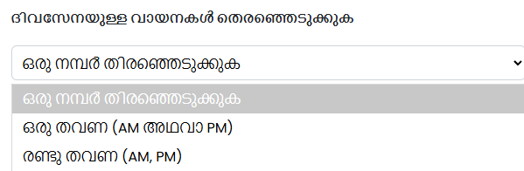
പ്രതിദിനം റീഡിംഗുകൾ തിരഞ്ഞെടുക്കുക
ഇതിൽ നിന്ന് തിരഞ്ഞെടുക്കുക:
  ദിവസത്തിൽ ഒരിക്കൽ (രാവിലെ അല്ലെങ്കിൽ വൈകുന്നേരം).
  ദിവസത്തിൽ രണ്ടുതവണ (രാവിലെ, ഉച്ചകഴിഞ്ഞ്).
    ദൈനംദിന റീഡിംഗ് AM-നും PM-നും ഇടയിൽ തുല്യമായി വിഭജിക്കപ്പെടും.

Slide 33
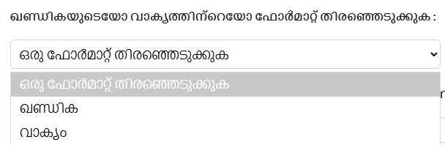


ഖണ്ഡിക അല്ലെങ്കിൽ വാക്യ ഫോർമാറ്റ് തിരഞ്ഞെടുക്കുക
ഖണ്ഡിക ഉദാഹരണം.
വാക്യ ഉദാഹരണം.
നിങ്ങൾ ക്രോസ് റഫറൻസുകൾ തിരഞ്ഞെടുക്കുകയാണെങ്കിൽ, വാക്യ ഫോർമാറ്റ് സ്വയമേവ തിരഞ്ഞെടുക്കപ്പെടും.

Slide 34

വ്യാഖ്യാനങ്ങൾ ഉൾപ്പെടുത്തുക - നിങ്ങളുടെ പ്ലാനിൽ ഉൾപ്പെടുത്തുന്നതിന് അധ്യായം വ്യാഖ്യാനങ്ങൾ അനുസരിച്ച് ഒരു അധ്യായം തിരഞ്ഞെടുക്കുക.
വ്യാഖ്യാനങ്ങൾ ഭാഷ അനുസരിച്ച് അക്ഷരമാലാക്രമത്തിൽ തരംതിരിച്ചിരിക്കുന്നു.
155 ഭാഷകളിലെ വ്യാഖ്യാനങ്ങളിൽ നിന്ന് തിരഞ്ഞെടുക്കുക.
  ഇത് ഐച്ഛികമാണ്. നിങ്ങൾക്ക് ഒരു കമന്ററി വേണ്ടെങ്കിൽ, ഒന്നുമില്ല എന്ന് വിടുക.
അധ്യായം ഓരോ അധ്യായവും വ്യാഖ്യാനങ്ങൾ ആദ്യ ഗ്രൂപ്പ് തീമുകളിൽ മാത്രമേ ലഭ്യമാകൂ, നിങ്ങൾ ഒരു അധ്യായ ദൈർഘ്യം തിരഞ്ഞെടുത്താൽ മാത്രം.

Slide 35
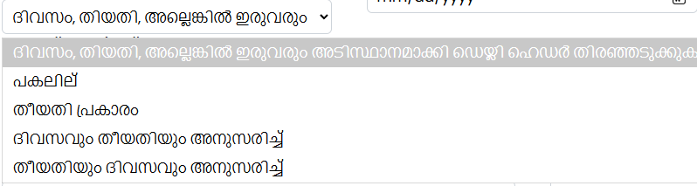
ദിവസം, തീയതി അല്ലെങ്കിൽ രണ്ടും അനുസരിച്ച് തിരഞ്ഞെടുക്കുക
ദിവസം - ഉദാഹരണം - ദിവസം 1, ദിവസം 2, മുതലായവ.
തീയതി - ഉദാഹരണം - ജനുവരി 1, ജനുവരി 2, മുതലായവ.
ദിവസവും തീയതിയും അനുസരിച്ച് - ഹെഡ്ഡർ രണ്ടും ആദ്യം ദിവസം കാണിക്കും.
തീയതിയും ദിവസവും അനുസരിച്ച് - ആദ്യം തീയതി ഉപയോഗിച്ച് ഹെഡ്ഡർ രണ്ടും കാണിക്കും.

Slide 36
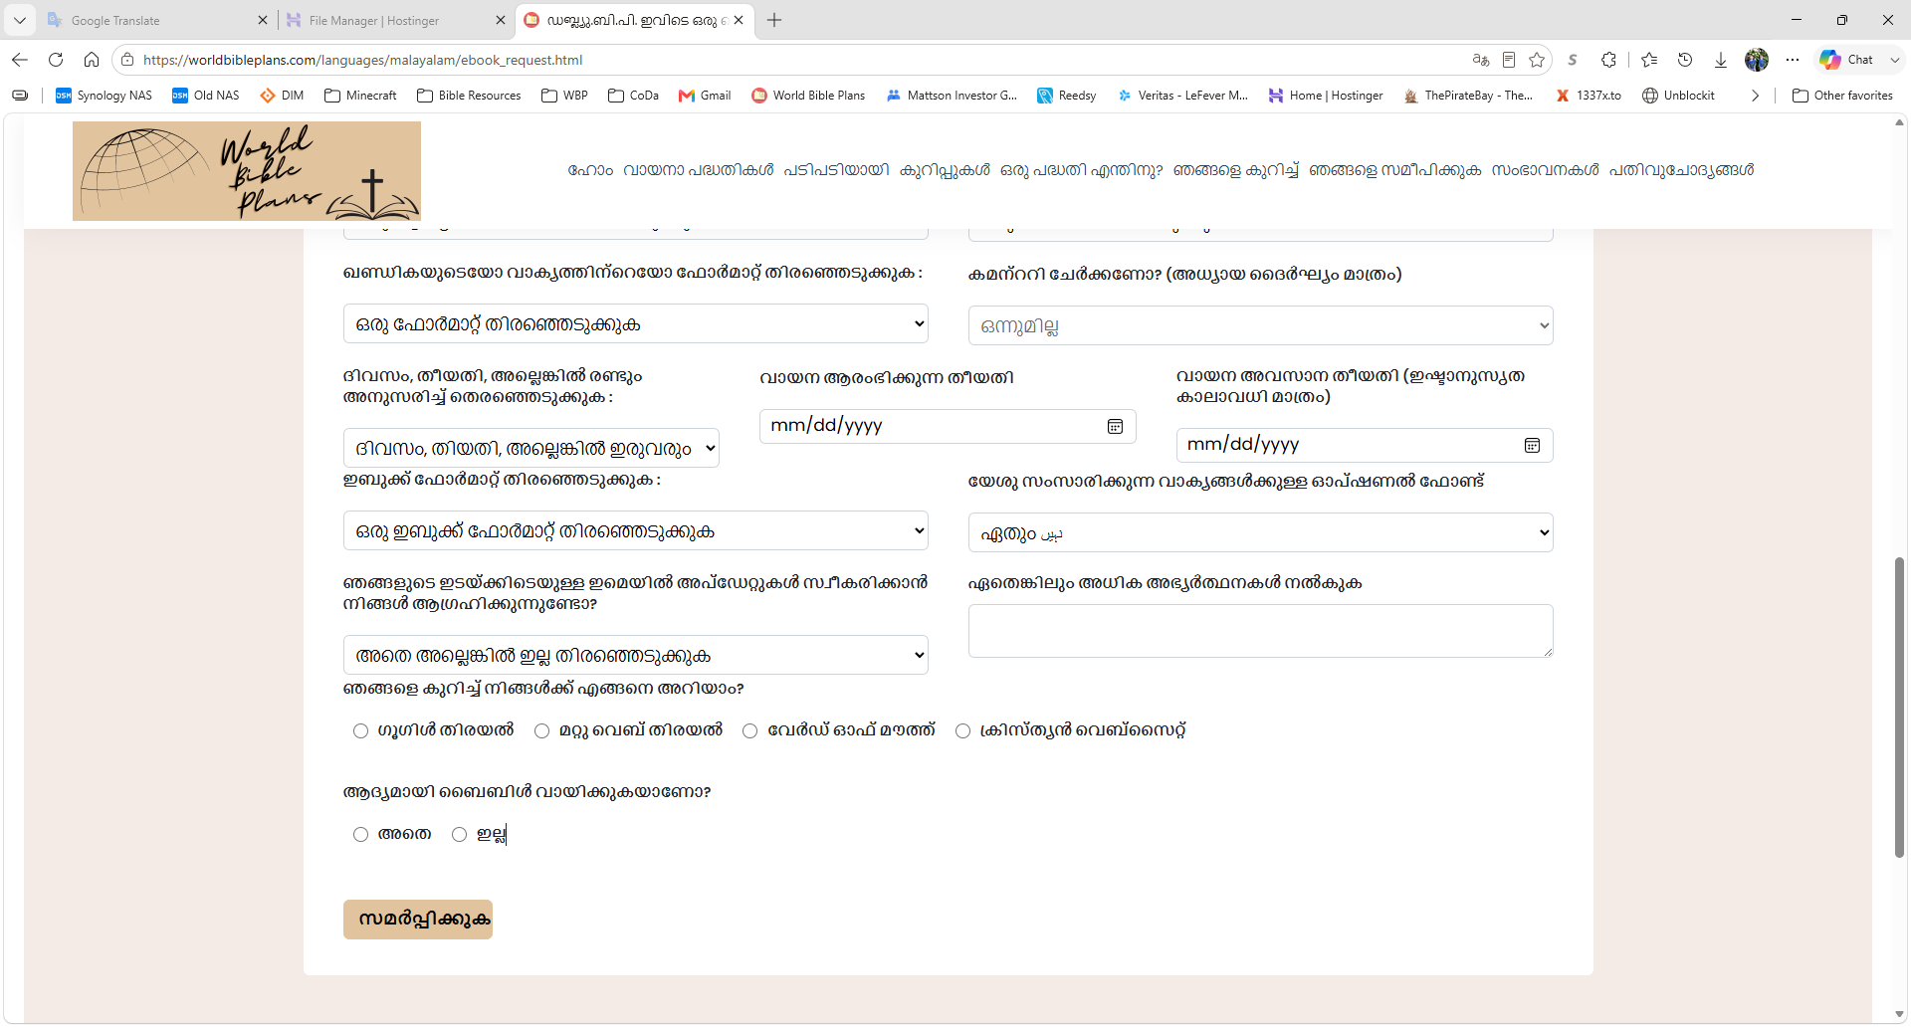


ഒരു വായനാ ആരംഭ തീയതി തിരഞ്ഞെടുക്കാൻ കലണ്ടറിൽ ക്ലിക്കുചെയ്യുക. നിങ്ങൾ ഇഷ് ടാനുസൃത ദൈർഘ്യം തിരഞ്ഞെടുത്തിട്ടുണ്ടെങ്കിൽ, ഒരു വായനാ അവസാന തീയതി തിരഞ്ഞെടുക്കുക
നിങ്ങൾ ഒരു ദിവസം ഹെഡർ തിരഞ്ഞെടുക്കുകയാണെങ്കിൽ പോലും ആരംഭ തീയതി നിർബന്ധമാണ്.
നിങ്ങൾ ഇഷ് ടാനുസൃത ദൈർഘ്യം തിരഞ്ഞെടുത്തിട്ടുണ്ടെങ്കിൽ മാത്രം ഒരു മൂല്യം നൽകുക.
ഡ്യൂറേഷൻ ഡ്രോപ്പ് ഡൗണിൽ നിങ്ങൾ ഇഷ്ടാനുസൃത ദൈർഘ്യം തിരഞ്ഞെടുക്കാത്ത പക്ഷം റീഡിംഗ് എൻഡ് തീയതി തിരഞ്ഞെടുക്കാൻ കഴിയില്ല.

Slide 37
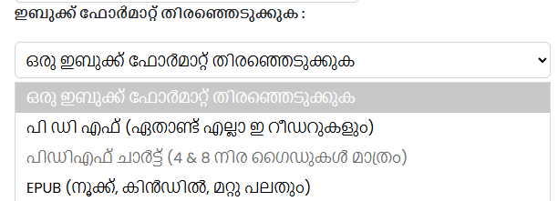
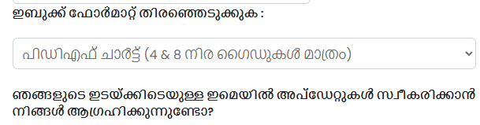
ഇബുക്ക് ഫോർമാറ്റ് തിരഞ്ഞെടുക്കുക
നിങ്ങൾ തിരുവെഴുത്തുകൾ ഉൾപ്പെടുത്തുകയാണെങ്കിൽ, പിഡിഎഫ്, ഇപബ് എന്നിവയ്ക്കിടയിൽ തിരഞ്ഞെടുക്കുക.
നിങ്ങളുടെ പതിപ്പ് പകർപ്പവകാശമുള്ളതാണെങ്കിൽ അല്ലെങ്കിൽ നിങ്ങൾ ഒരു ഗൈഡ് തിരഞ്ഞെടുത്തിട്ടുണ്ടെങ്കിൽ, പിഡിഎഫ് ചാർട്ട് ഡിഫോൾട്ട് ആയതിനാൽ ഈ തിരഞ്ഞെടുപ്പ് ലോക്ക് ചെയ്യപ്പെടും.
തിരുവെഴുത്തുകൾ ഉൾപ്പെടുത്തുകയാണെങ്കിൽ മാത്രമേ തിരഞ്ഞെടുക്കാൻ കഴിയൂ.
നിങ്ങളുടെ തിരഞ്ഞെടുപ്പ് നിങ്ങൾ ഉപയോഗിക്കാൻ ആഗ്രഹിക്കുന്ന ഇ-റീഡറിനെ ആശ്രയിച്ചിരിക്കുന്നു.
  പിഡിഎഫ് - വെബ് ബ്രൗസറുകളും മറ്റ് മിക്ക ഇ-റീഡറുകളും ഉപയോഗിക്കുന്ന ഒരു സാർവത്രിക ഫോർമാറ്റ്.
  EPUB - ഈ തിരഞ്ഞെടുപ്പ് ബാർൺസ് ആൻഡ് നോബിൾ നൂക്ക് ആപ്പ്, ആമസോൺ കിൻഡിൽ ആപ്പ്, മറ്റ് മിക്ക ഇ-റീഡേഴ്സ് അപ്ലിക്കേഷനുകൾ എന്നിവയിലും ഉപയോഗിക്കുന്നു.
    EPUB ഇബുക്ക് ഫയൽ വലുപ്പത്തിൽ വളരെ ചെറുതാണ്.
നിങ്ങൾക്ക് ഇവയിലൊന്ന് മാത്രമേ തിരഞ്ഞെടുക്കാൻ കഴിയൂ. നിങ്ങളുടെ വായനാ പദ്ധതി മറ്റൊരു ഫോർമാറ്റിൽ (txt, docx, mobi മുതലായവ) ഉണ്ടായിരിക്കാൻ നിങ്ങൾ ആഗ്രഹിക്കുന്നുവെങ്കിൽ, ഏതെങ്കിലും അധിക അഭ്യർത്ഥനകൾ ഇവിടെ ടെക്സ്റ്റ് ബോക്സിൽ ഞങ്ങളെ അറിയിക്കുക, ഞങ്ങൾ ഉൾക്കൊള്ളാൻ ശ്രമിക്കും.

Slide 38
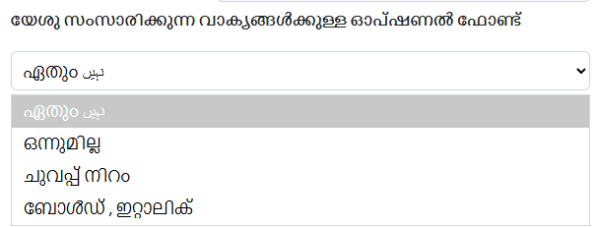
യേശു സംസാരിക്കുന്ന വാക്യങ്ങൾക്കുള്ള ഓപ്ഷണൽ ഫോണ്ട്
യേശു സംസാരിക്കുന്ന മുഴുവൻ വാക്യവും ഓപ്ഷണലായി ചുവന്നതോ ബോൾഡ് ഇറ്റാലിക് ഫോണ്ടിലോ ആയിരിക്കാം.
  ഡിഫോൾട്ട് ഫോണ്ട് ഉപയോഗിക്കാൻ ഈ തിരഞ്ഞെടുപ്പ് ബൈപാസ് ചെയ്യുക അല്ലെങ്കിൽ ഒന്നുമില്ല തിരഞ്ഞെടുക്കുക.
നിങ്ങൾ തിരുവെഴുത്തുകൾ ഉൾപ്പെടുത്തിയാൽ മാത്രമേ ഈ ഓപ്ഷൻ ലഭ്യമാകൂ.
ഓപ്ഷണൽ ഫോണ്ടുകളിൽ നിന്ന് ക്രോസ് റഫറൻസ് ടെക്സ്റ്റ് ഒഴിവാക്കിയിരിക്കുന്നു.

Slide 39
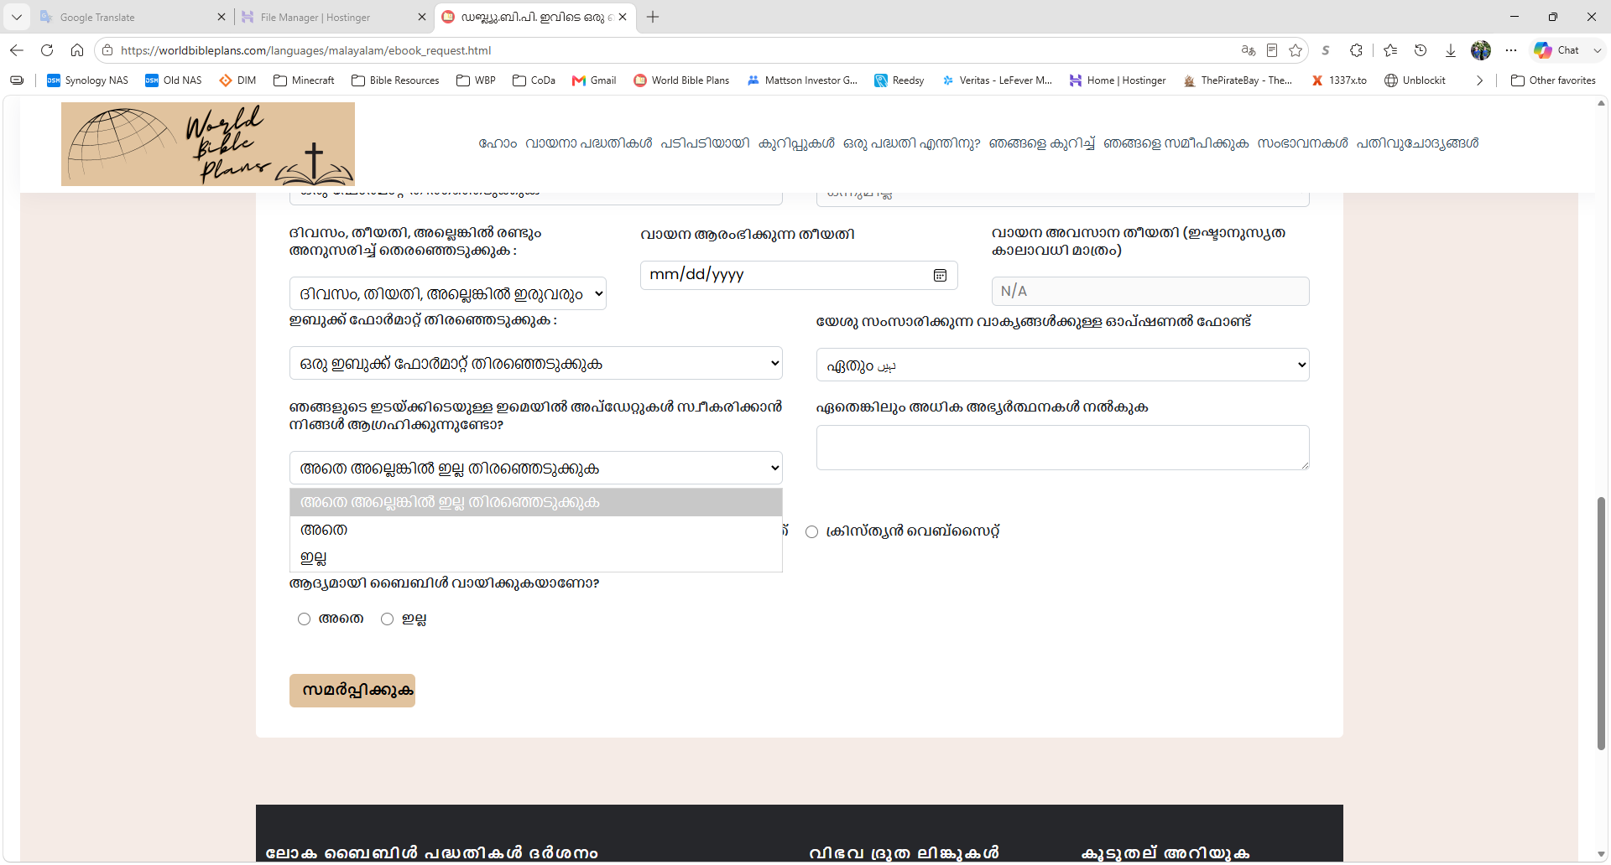
ഓപ്ഷണൽ: ഭാവിയിൽ WBP യിൽ നിന്ന് ഇമെയിലുകൾ സ്വീകരിക്കാതിരിക്കാൻ നിങ്ങൾ ആഗ്രഹിക്കുന്നുവെങ്കിൽ ഇല്ല തിരഞ്ഞെടുക്കുക

Slide 40
ഓപ്ഷണൽ: എന്തെങ്കിലും അധിക അഭ്യർത്ഥനകൾ ഇവിടെ നൽകുക
സൗജന്യ ഫോം ടെക്സ്റ്റ് ബോക്സിൽ നിങ്ങൾക്ക് എന്തെങ്കിലും അധിക അഭ്യർത്ഥന നടത്താം.
ഉദാഹരണത്തിന്, നിങ്ങളുടെ വായനാ പദ്ധതി ഒന്നിലധികം ഫോർമാറ്റുകളിലോ ലിസ്റ്റുചെയ്തിരിക്കുന്നതിനപ്പുറം മറ്റൊരു ഫോർമാറ്റിലോ നിങ്ങൾക്ക് ആവശ്യമുണ്ടാകാം. ഞങ്ങൾക്ക് കഴിയുമെങ്കിൽ ഏത് അഭ്യർത്ഥനയും ഞങ്ങൾ ഉൾക്കൊള്ളും.
നിങ്ങൾ മിക്സ് ചെയ്ത് പൊരുത്തപ്പെടാൻ ആഗ്രഹിച്ചേക്കാം. ഉദാഹരണത്തിന് ഒരു പതിപ്പിൽ നിന്ന് പഴയനിയമവും മറ്റൊരു പതിപ്പിൽ നിന്ന് പുതിയ നിയമവും തിരഞ്ഞെടുക്കുക.
  അധിക അഭ്യർത്ഥന വഴി ഇത് ചെയ്യാം അല്ലെങ്കിൽ ഞങ്ങളുടെ ബന്ധപ്പെടുക പേജിൽ നിന്ന് ഞങ്ങൾക്ക് ഒരു കുറിപ്പ് അയയ്ക്കാം.
  ഇത്തരത്തിലുള്ള അഭ്യർത്ഥന ഞങ്ങളുടെ ഭാഗത്ത് പ്രോസസ്സ് ചെയ്യുന്നതിന് അൽപ്പം സമയമെടുക്കും.

Slide 41

നിങ്ങൾ ഞങ്ങളെക്കുറിച്ച് കേട്ടതെങ്ങനെയെന്നും ഇത് നിങ്ങൾ ആദ്യമായി ബൈബിൾ വായിക്കുന്നുണ്ടോ എന്നും ഞങ്ങളെ അറിയിക്കുക
കഴിയുന്നത്ര ആളുകളിലേക്ക് എത്തിച്ചേരാൻ ഈ വിവരങ്ങൾ ഞങ്ങളെ സഹായിക്കും.

Slide 42
സമർപ്പിക്കുക ക്ലിക്കുചെയ്യുക
നിർബന്ധിത തിരഞ്ഞെടുപ്പ് നഷ്ടപ്പെടുത്താതെ നിങ്ങൾ ഫോം പൂർണ്ണമായും പൂരിപ്പിച്ചിട്ടുണ്ടെങ്കിൽ, നിങ്ങളെ സ്ഥിരീകരണ പേജിലേക്ക് നയിക്കും.
നിങ്ങൾക്ക് ഒരു തിരഞ്ഞെടുപ്പ് നഷ്ടമായാൽ, ഫീൽഡ് പൂരിപ്പിക്കാനോ ഒരു തിരഞ്ഞെടുപ്പ് നടത്താനോ നിങ്ങളോട് ആവശ്യപ്പെടും.

Slide 43
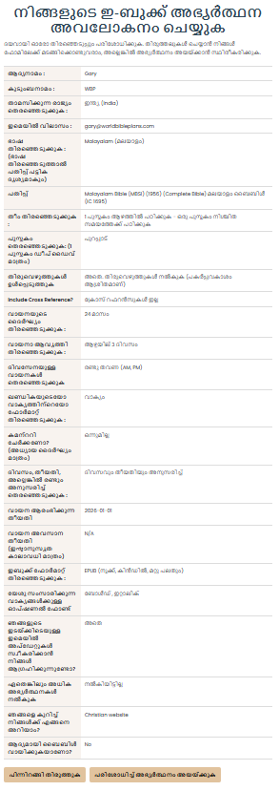
സ്ഥിരീകരണ പേജ്

Slide 44
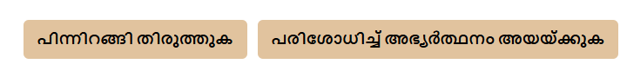
സ്ഥിരീകരണ പേജ് തുടരുന്നു
നിങ്ങളുടെ തിരഞ്ഞെടുപ്പുകളിൽ നിങ്ങൾക്ക് സംതൃപ്തിയുണ്ടെങ്കിൽ, സ്ഥിരീകരിക്കുക, അഭ്യർത്ഥന അയയ്ക്കുക എന്നതിൽ ക്ലിക്കുചെയ്യുക.
ഇല്ലെങ്കിൽ, നിങ്ങൾക്ക് തിരികെ പോയി തിരുത്താൻ കഴിയും.

Slide 45
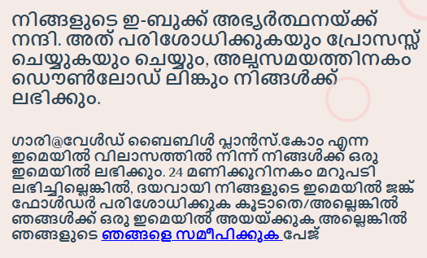
വിജയകരമായ സമർപ്പണ പേജ്
നിങ്ങളുടെ സുരക്ഷിത അയക്കുന്നവരുടെ ലിസ്റ്റിലേക്ക് gary@worldbibleplans.com ചേർക്കേണ്ടത് വളരെ പ്രധാനമാണ്.
  അല്ലാത്തപക്ഷം, നിങ്ങളുടെ അറ്റാച്ച് മെന്റ് അല്ലെങ്കിൽ ലിങ്ക് ജങ്ക് അല്ലെങ്കിൽ സ്പാം ഫോൾഡറിൽ അവസാനിച്ചേക്കാം.
ലഘൂകരിക്കുന്ന സാഹചര്യങ്ങൾ ഇല്ലെങ്കിൽ അഭ്യർത്ഥന ടേൺ എറൗണ്ട് സമയം 24 മണിക്കൂറിൽ താഴെയാണ്.
  24 മണിക്കൂറിനുള്ളിൽ gary@worldbibleplans.com ൽ നിന്ന് നിങ്ങൾക്ക് ഒരു ഇമെയിൽ ലഭിച്ചില്ലെങ്കിൽ, നിങ്ങളുടെ ജങ്ക് അല്ലെങ്കിൽ സ്പാം ഫോൾഡർ പരിശോധിക്കുക.
    നിങ്ങൾക്ക് ഇപ്പോഴും ഞങ്ങളിൽ നിന്ന് ഒരു ഇമെയിൽ ലഭിച്ചിട്ടില്ലെങ്കിൽ, ഞങ്ങളുടെ സമ്പർക്കം പേജിൽ നിന്ന് ഞങ്ങൾക്ക് ഒരു കുറിപ്പ് അയയ്ക്കുക.

